Slide 1
懷孕學生受教權維護與輔導
學輔中心

Slide 2
案例
本案例小美為化名，內容也經過一些修改
小美在大一下學期時發現自己懷孕了。。。

Slide 3
當您面對一位來訪的學生，她告訴您她懷孕了
您第一個想到的是。。。
您想她可能會需要的是。。。
您會採取的行動是。。。

Slide 4
注意
您所採取的“善意”舉動或建議，是否有觸犯相關法規之疑慮?
學校不得以學生懷孕、曾懷孕或育有子女為由，以明示或暗示之方式，要求適用學生請假、休學、轉學或退學。
學校不得歧視或違法懲處適用學生，亦不得做出其他不當之措施或決議。
依據學生懷孕受教權維護及輔導協助要點 第四點第二項規定
依據學生懷孕受教權維護及輔導協助要點 第四點第五項規定
Notes:
十一、適用學生遭受學校歧視、違法懲處，或學校做出其他影響受教權之
措施或決議，得依相關法規提出救濟

Slide 5
注意
您是否因未採取行動，而有觸犯相關法規之疑慮?
學校知悉適用學生時，應依學生懷孕受教權維護及輔導協助流程圖，告知校內外保障其受教權之輔導協助資源，並主動提供學生懷孕現況與需求調查表予其填寫。適用學生為未成年者，學校應即啟動工作小組；有相關需求之成年學生，向學校提出申請者，亦同。
依據學生懷孕受教權維護及輔導協助要點第五點規定

Slide 6
小美故事-續

Slide 7
繼續懷孕? 休學與否?
小美經歷了一連串的家庭風暴，
之後，
小美終於下定決心繼續懷孕並繼續完成學業。

Slide 8
選擇後的承擔
隨著肚子越來越大，
小美天天經歷著身邊人們的異樣眼光，
克服著將日益龐大的身軀擠進小小的課桌椅中的日子。
終於，
小美完成了課程與考試，
也於暑假後期，順利生產。

Slide 9
育兒階段繼續就學的挑戰
小美婚後定居台南。
開學一個多月後，
小美坐完月子，
帶著人妻、人母的新身份，
也帶著勇氣與樂觀，迎接新挑戰。

Slide 10
小美過著一下課便往家裡衝的超人生活，也常遇到孩子狀況，需頻繁請假…。
熬到了期末，
小美缺課過多，
主修全部被當，
連體育課好不容易爭取到補考，
也以40分收場。
身、心俱疲下，小美走上休學的道路。。。

Slide 11
故事改寫
在哪個時間點?
誰的介入?
什麼樣的舉動?
可以讓小美的故事有所不同?

Slide 12
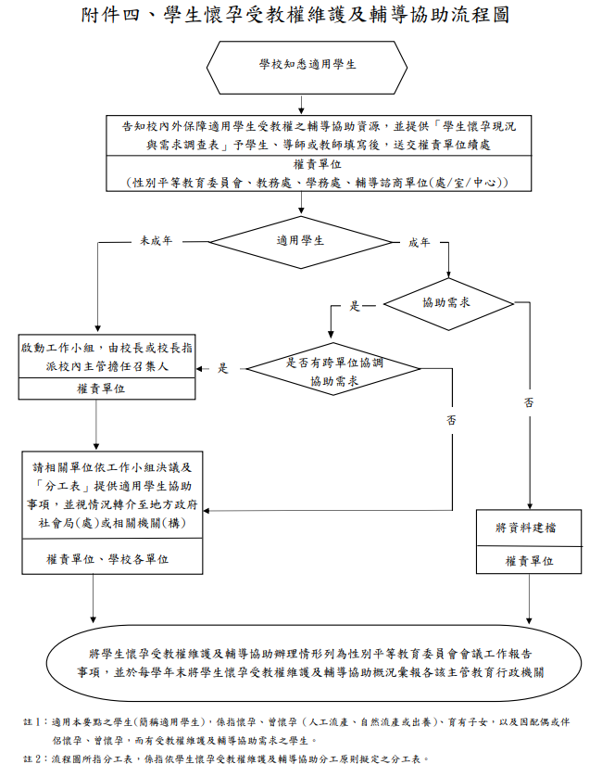

Slide 13
工作小組
工作小組之組成、任務如下：
（一）組成：由校長或校長指派校內主管擔任召集人，並指派權責單位設立單一窗口；與適用學生課業、出缺勤、學習環境及學生輔導相關之處室主管及性別平等教育委員會委員為當然成員，並得邀請相關專業之校內外人士參與。
（二）任務：
１、依適用學生需求，整合教育、社政、戶政、勞工、衛生醫療、警政單位之資源，提供適用學生輔導、轉介、安置、保健、就業、家庭支持、經濟安全、法律協助及多元適性教育。
２、其他關於學生懷孕受教權維護及輔導協助相關事務。
依據學生懷孕受教權維護及輔導協助要點 第六點規定

Slide 14
(1) 學業輔導：協助完成學制內之課程。
(2) 因懷孕所產生之需求：協調提供孕程保健諮詢、嬰幼兒保育諮詢、孕程及產後照護、預防非預期性懷孕知能、家庭教育等。
(3) 生涯規劃：生涯規劃輔導及技職訓練課程等。

Slide 15
整合校內外資源：
(1) 學校應提供經費，安排課程時間、場地、遴選合適教師，進行必要之輔導協助措施。
(2) 各處室應相互合作，協助適用學生及其家庭運用校內外資源，以因應可能之家庭生活困境及托育需求。

Slide 16
學校應提供適用學生無障礙學習環境，總務單位應視學生之需求，規劃下列設施：
(1) 合乎需要之教室安排、課桌椅調整、停車設施、如廁地點等。
(2) 健康中心設備器材之增購等。
(3) 提供母乳哺（集）之相關設施。

Slide 17
輔導單位的輔導內容
(1) 成立輔導團隊
(2) 個別輔導、諮詢及相關決定之資訊。
(3) 協助安置、托育及相關社福資源轉介。
(4) 學生家庭/家長諮詢及支持
(5) 班級團體輔導

Slide 18
想一想
我，(所處的單位)
可以在哪個時間點?
做些什麼?
讓故事改寫~~

